Slide 1
본당 50주년 희년(禧年) 준비
천주교 마산교구 중동 천주교회
주임신부 강윤철 요한 보스코 작성
2020년 3월 15일

Slide 2
개 요
중동 본당 설정 : 1971년 11월 9일
중동 본당 50주년 : 2021년
50주년은 희년(禧年)이다.
내적 성숙의 기회
기념
주년
의미
외적 성장의 기회

Slide 3
내 용
구약의 희년
가
희년의 완성자 예수님
나
다
3
본당 희년을 맞은 우리의 생활
중동본당 50주년 기념 방향 넷
4
라

Slide 4


Slide 5
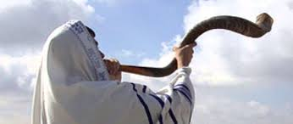
가. 구약의 희년
희년 규정(레위 25,8-55)
8 너희는 안식년을 일곱 번, 곧 일곱 해를 일곱 번 헤아려라. 그러면 안식년이 일곱 번 지나 마흔아홉 해가 된다.
9 그 일곱째 달 초열흘날 곧 속죄일에 … 너희가 사는 온 땅에 나팔 소리를 울려라.
10 너희는 오십 년째 해를 거룩한 해로 선언하고, 모든 주민에게 해방을 선포하여라. 저마다 제 소유지를 되찾고, 저마다 자기 씨족에게 돌아가야 한다.
11 씨를 뿌려서도 안 되고, 저절로 자란 곡식을 거두어서도 안 되며, 저절로 열린 포도를 따서도 안 된다.
15 희년에서 몇 해가 지났는지 헤아린 다음 너희 동족에게 사고, 그는 소출을 거둘 햇수를 헤아린 다음 너희에게

Slide 6
팔아야 한다.
23 땅은 아주 팔지는 못한다. 땅은 나의 것이다.
25 가난해져 자기 소유지를 팔 경우, 그에게 가장 가까운 구원자가 나서서 그 판 것을 되사야 한다.
27 자기가 판 뒤에 지난 햇수를 헤아려 나머지 값을 산 사람에게 치르고 그 소유지를 되찾는다.
28 되찾을 능력이 생기지 않으면, … 희년에는 그 소유지가 풀려, 그는 그것을 되찾게 된다.
39 가난하게 되어 자신을 너희에게 팔 경우, …
40 희년이 될 때까지 너희 일을 하다가,
41 너희를 떠나서 자기 씨족에게 돌아가 조상 전래의 소유지를 되찾게 해야 한다

Slide 7
1. 희년은 무슨 뜻인가?
복(福) 희(禧)자를 써서 복된 해라는 뜻
2. 희년은 몇 년마다 오는가? 5 0년마다.
7년마다 오는 안식년이 7번 지난 다음 해가 희년
3. 희년에 어떤 일이 일어나는가?
① 가난하게 되어 자신을 판 경우, 해방되어 자기
씨족에게 돌아간다(종이 해방되어 자유인 됨).
② 가난해져 자기 소유지를 판 경우 그 소유지를
되찾게 된다(모든 빚은 탕감).
③ 씨를 뿌려서는 안 되고, 저절로 자란 곡식과
열매를 거두어서도 안 된다(땅과 가축이 쉰다).

Slide 8
4. 안식일(주일), 안식년, 희년은 어떤 관계인가?
- 근본 정신과 의도는 같다
안식일(7일마다) : 하느님 찬미와 노동에서 해방과
생명력 회복
안식년(7년마다) : 땅 쉼, 빚 탕감, 종 풀어줌- 가난
한 이와 소외 계층 구제가 목적
희년(50년마다) : 씨족과 가족의 재산과 인명 보호
가 목적인 사회 경제적 제도

Slide 9
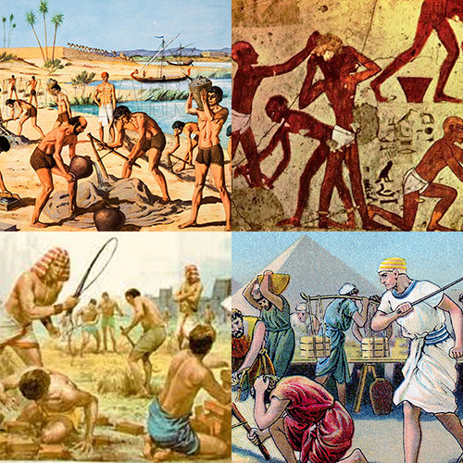
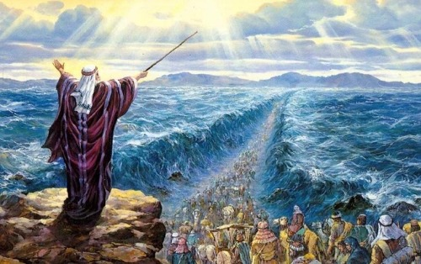
5. 희년의 유래는 어디인가?
1) 외형적 유래
희년의 유래는 이스라엘이 이집트 종살이에서 해방되고 자유인이 되어 가나안 땅을 얻게 된 출애굽 사건
이 경험을 통해, 가난과 소외와 억압이 없는 평등하고 자유와 생명을 누리는 사회를 이루고자 했다.

Slide 10
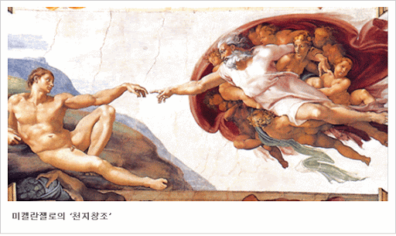
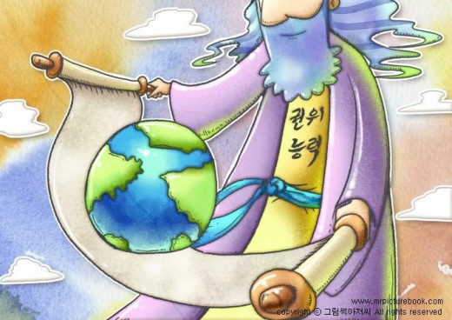

5. 희년의 유래
2) 정신적 신앙적 유래
“사람과 땅의 주인은 하느님이시다”는 사상.
누구도 땅을 소유하여 땅의 주인이 될 수 없다.
사람은 하느님의 피조물이고 존귀하고 평등하다.
누구도 사람을 종으로 삼아 영원히 소유할 수 없다.

Slide 11
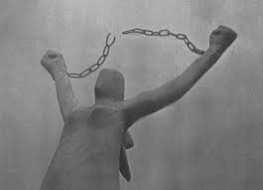
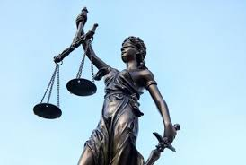

6. 가난해져 땅을 잃거나 종이 될 경우 어떻게 되나?
친척 가운데 능력을 가진 이가, 대신 빚을 갚거나 몸값을 지불하고 <되사서>, 몰락한 친척을 구해 해방시켜 주어야 한다.
그 구해준 사람을 가리쳐 <고엘> 곧 <구속자> 또는 <속량자>라 했다. <되사주는 이>라는 뜻이다.
7. 희년의 정신은 무엇인가?
해방과 자유- 사람, 땅, 가축
평등과 정의- 빈부 차이 없음
쉼과 생명력 회복- 사람, 땅, 가축
본래의 존귀한 모습 회복, 새로운 창조

Slide 12
8. 희년이 실천되었는가?
가까운 친족이 빚으로 넘어갈 땅이나(예례 32), 의지할 데 없는 과부를 구제한(롯 4) 예는 있지만,
국가적으로 희년을 실천한 구체적 증거를 찾기 어렵다.
왕정과 귀족이 생기고 권력과 재산을 많이 소유하면서 희년이 되어도 종과 땅을 되돌려주지 않았다.
9. 희년이 실천되지 않은 결과는 무엇인가?
빈부격차 심해졌고 공동체 정신은 없어지고 이스라엘 공동체는 허물어져 갔고 나라는 망했다.

Slide 13
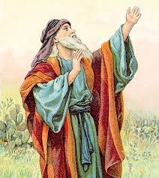
10. 하느님은 누구를 보내어 희년 정신을 선포하게
하셨나?
예언자를 보내시어 계속 희년 정신을
선포하셨다.
특히 이사야 58장과 61장의 외침은
희년 정신에 관한 것이다.
11. 시련과 고통 속에서 백성들은 누구를 기다렸나?
하느님이 보내실 메시아를 기다렸다.
특히 가난한 이, 슬퍼하는 이, 옳은 일을 하다가 박해 받는 이, 억압받은 이가 주님 안에서 해방을 기대하였다.

Slide 14
나. 희년의 완성자 예수님
새로운 희년을 선포하시는 예수님
“예수님께서는 당신이 자라신 나자렛으로 가시어, 안식일에 늘 하시던 대로 회당에 들어가셨다. 그리고 성경을 봉독하려고 일어서시자, 이사야 예언자의 두루마리가 그분께 건네졌다. 그분께서는 두루마리를 펴시고 이러한 말씀이 기록된 부분을 찾으셨다.
‘주님께서 나에게 기름을 부어 주시니 주님의 영이 내 위에 내리셨다. 주님께서 나를 보내시어 가난한 이들에게 기쁜 소식을 전하고 잡혀간 이들에게 해방을 선포하며 눈먼 이들을 다시 보게 하고 억압받는

Slide 15
이들을 해방시켜 내보내며
주님의 은혜로운 해를 선포하게 하셨다.’
예수님께서 두루마리를 말아 시중드는 이에게 돌려주시고 자리에 앉으시니, 회당에 있던 모든 사람의 눈이 예수님을 주시하였다. 예수님께서 그들에게 말씀하기 시작하셨다. ‘오늘 이 성경 말씀이 너희가 듣는 가운데에서 이루어졌다’”(루카 4,16-21
예수님께서 공생활을 시작하면서 고향 나자렛에 가시어 하신 첫 번째 설교 말씀이다.
구약성경에서 희년의 내용에 관해 언급한 말씀(이사야 58,6. 61,1-2).

Slide 16
1. 예수님께서 당신 사명이 무엇이라고 밝히시는가?
가난한 이들에게 기쁜 소식을 전하고
잡혀간 이들에게 해방을 선포하고
눈먼 이들을 보게 하고
억압받는 이들을 해방시켜 내 보내며
주님의 은혜로운 해를 선포하게 하셨다.
이는
당신이 예언자가 앞서 말한 메시아이며
오래 기다리던 시간이 당신 안에서 시작되었고
희년을 이루는 것이 당신 사명임을 밝히신 것이다.

Slide 17
2. 예수님께서 선포하신 희년은 어떤 해인가?
모든 억눌림과 묶인 데에서 해방되어 자유를 얻고
모든 이가 하느님 자녀로 존귀하고 평등하게 되고
영원한 생명을 얻는 하느님 나라가 시작하는
자비와 은총의 해이다.
3. 구약과 예수님의 희년은 어떻게 다른가?
구약
예수
종의 상태에서 해방
땅을 되찾음
평등과 공정
생명력 회복
죄에서 해방
하느님 나라 얻음
하느님 자녀
영원한 삶
전인적, 영생적 의미
희년의 완성
육적, 현세적 의미

Slide 18
4. 예수님은 희년을 실현하셨는가?
예수님을 만나고 체험한 사람들은
삶의 방향을 전환(회개)하여 새 생활을 하고,
죄의 용서와 병 치유를 통해 해방과 자유를 얻고
진리 안에서 자유를 얻고
예수님의 대속적인 죽음으로 죄 사함을 받아 다시 하느님의 자녀가 되어
새 땅인 하느님 나라의 상속자가 되었다.
예수님은 출애굽과 희년을 실현하고 완성하셨다.
예수님은 나와 모든 인류의 고엘 즉 구속자, 속량자이시다.

Slide 19
5. 예수님께서 희년을 실현하시고 남겨주신 것은?
부모, 자녀, 토지도 버리고 예수님을 따라나선 사람은 예수님이 가장인 새 가족이 된다.
그 안에서 새 형제자매를 발견한다(마르 10,29-30 참조).
그들은 자기 토지를 버렸는데 그 대신 사랑의 공동체를 “새 땅”으로 얻은 것이다.
6. 예수님의 공동체는 어떤 모습인가?
초대 교회의 모습은
친교, 봉사(나눔과 섬김), 증거의 공동체이다(사도 2,37-47 참조).
예수님의 새 공동체 즉 교회를 남겨 주셨다.

Slide 20
7. 희년 정신은 초대교회에서 실현되었는가?
초대교회는 불의와 불화로 분열된 현실 속에 있으면서도 질적으로 대조되는 새로운 공동체였다.
유사 이래 사람들 사이를 가로막고 분리시켜 온 장벽들이 예수의 제자 공동체 안에서 철폐되었다.
공동체의 모든 구성원이 함께 지내며 가진 것을 공동 소유로 내어놓고 사람들에게 필요한 만큼 나누어 주었다(사도 2,37-47 참조).
이 공동체의 삶 안에서 희년이 실현된 것이다.
하느님 나라가 현세에 구체화되어 나타난 것이다.

Slide 21
가톨릭 교회의 희년
가톨릭 교회는 교황이 1300년에 처음 희년을 선포하였다.
처음 두 번은 50년 마다, 그 후는 25년 마다 희년을 지냈다.
그리고 가끔 특별한 때에 특별 희년을 선포하였다.
최근에는 2016년도에 프란치스코 교황께서 자비의 특별 희년을 선포하셨다. 총30 번째 희년이다.
희년에는 전대사를 베푼다.
한국 천주교회의 희년
한국 천주교회는 가끔 한국 차원의 희년을 선포해 왔다.
김대건 신부님 탄생 200주년인 2021년을 특별 희년으로 지내기로 결정하였다. 희년 기간은 2020, 11. 29.(대림 제1주일)~ 2021.11.27.(대림 제1주일 전날)까지다.
중동 본당 50주년이 되는 해라 기쁨과 의미가 배가 된다.

Slide 22

중동 천주교회 50주년 희년

Slide 23
다. 중동 천주교회 50주년 희년의 소명
1. 기뻐함
10.자연환경회복
2.기도
9.사회복음화
3.감사
본당
희년
8.예수님 교회
모습 실현
4.선물
7.말씀과 재복음화
5.풀어줌
6.속량자

Slide 24
중동 천주교회 희년의 소명
1.“언제나 기뻐하십시오”(1테살 5,16).
기쁨은 하느님 나라의 특성이다(로마 14,7).
신앙생활이 기쁨으로 가득한 개인과 공동체 되자.
영적 기쁨과 함께함과 나눔과 섬김의 기쁨을 얻자.
2.“끊임없이 기도하십시오”(1테살 5,17).
하느님께 찬미와 찬양을 드리며, 주님과 함께하자.
50주년과 앞으로 필요한 은총을 기도하며 구하자.
3.“모든 일에 감사하십시오”(1테살 5,18).
50년 동안 받은 은혜에 감사하자.
50주년은 희년 즉 은총의 해이다. 이 은총의 잔치에 초대받음을 기뻐하고 감사하자.

Slide 25
4. 선물(착한 일)하기
교회 공동체와 이웃은 내게 주신 하느님의 선물
그 동안 이웃과 교회를 통해 많은 선물을 받았다.
나도 이제 이웃과 공동체에 선물을 하자.
선물(착한 일), 감사기도 일기’쓰기를 계속 하면 개인은 물론 가정과 본당은 은총의 공동체가 된다.
5. 풀어줌
자유와 해방은 풀어줌 즉 용서로써 가능하다.
마음에 맺힌 일이나 사람이 있다면, 본당 희년을 맞아 내가 먼저 용서하여 나를 풀고 너도 풀어주자.
풀어줌의 삶을 살 때 우리는 희년을 살고 은총 속에서 하느님 나라를 이루게 될 것이다.

Slide 26
6. 속량자 되어 주기
예수님은 우리 죄를 대신 갚고 우리를 구원하시기 위해 당신의 생명을 속죄 제물로 바치셨다.
예수님을 따르는 우리도 가까운 이웃의 속량자가 되어 주어야 한다.
이웃이 죄를 지으면 그를 대신하여 내가 속죄 행위를 하여 그를 구원해 주는 것이 속량자의 역할이다. 그가 회개하도록 하는 노력도 해야 한다.
본당 희년을 맞아 우리 각자는 자기가 속한 공동체와 단체 그리고 본당에서 속량자 운동을 벌리면 좋겠다.

Slide 27
7. 성경 말씀의 생활화와 재복음화
복음으로 다시 변화하고 새롭게 되자.
신자 개개인과 교회가 회개하고 쇄신하여, 성령에 충만한 하느님 중심의 생활이 되자.
신자와 본당이 존귀한 모습을 회복하고 새 삶을 살자.
8. 예수님의 교회 모습 실현
실제의 삶이 있는 동네마다에 작은 신앙생활 공동체를 건설하자.
공동체에서 신앙을 바탕으로 더불어 함께 살아가자.
공동체에서 소외된 사람 없이 서로의 아픔을 안아주며 친교와 나눔과 섬김의 생활을 하자.
이 작은 공동체들이 모여 본당을 이루자.

Slide 28
9. 사회 복음화
사회의 각 분야가 복음의 가치관으로 변화되어야.
인간의 비롯한 모든 생명의 존엄성이 지켜지고 죽음의 문화가 없어져야 한다.
사회 도덕성을 회복하고, 사회정의를 실현하고, 하느님의 사랑을 현실에서 실천해야 한다.
10. 자연환경 보존과 회복
자연은 하느님께서 우리와 함께 창조하신 형제다.
자연은 소유와 착취의 대상이 아니라 동반자다.
자연은 우리 후손도 살아갈 집이다.
자연 환경과 창조 질서를 보존하고 회복해야 한다.

Slide 29
라. 중동 천주교회 50주년 기념 방향 넷
주제 : 기억과 새날
새로운 중동 천주교회
내적 성숙, 외적 성장
역사
정리
기념
운동
기념
사업
기념
행사

Slide 30
역사
정리
기념
운동
기념
사업
기념
행사
본당 50사편찬
(35년사 책자 발간 이후 15년 동안의
본당 생활)
기도, 영성, 생활 운동
예) 선물과 감사기도 쓰기, 성경운동, 묵주기도, 속량자 운동, 새날 새삶 운동
복음 정신을 실현하는 특별 사업, 본당에 절실한 시설, 비품 마련, 설치, 자선사업 등.
2021년 11월경에 하게 될 기념미사로 절정

Slide 31


Slide 32
본당 신부의 희망과 제언
본당 50주년을 희년으로 삼아 신자 개개인과 본당 공동체가 내적 성숙과 외적 성장을 이루어 영의 생명력 넘치는 존귀한 모습을 이루면 좋겠다.
3년 동안 우리 본당은 세 가지 사목 지표(성경운동과 말씀의 생활화, 복음화와 친교 봉사 증거의 터 소공동체 활성, 그리스도와 새로운 만남인 재복음화) 를 실현하고자 했다.
본당 희년을 맞이하며 이에 더하여 영성 운동으로 2000년 대희년을 맞이할 때 한국천주교회가 벌렸던 “새날 새삶” 운동을 본당 차원에서 전개하기를 제안한다.

Slide 33


‘새날 새삶’운동 4가지 실천 표어
1
개인적 차원 : “나부터 새롭게”
2
가정적 차원 : “참된 가정 이루기”
3
사회적 차원 : “좋은 이웃 되어 주기”
4
사회적 차원 : ‘함께 가요 우리”

Slide 34
‘새날 새삶’운동 4가지 실천표어와
실천방안
1. 개인적 차원 : “나부터 새롭게”
모든 일을 기도로 시작하기
하느님 말씀과 교회의 가르침 익히기
제자리 찾기
입장 바꾸어 생각하기
2. 가정적 차원 : “참된 가정 이루기”
가족이 함께 기도하고 대화하기
생명의 신성함을 깨닫고 존중하기
가족이 함께 사회에 봉사하기

Slide 35
3. 사회적 차원 : “좋은 이웃 되어주기”
용서 청하고 용서하기
서로 돕고 나누기
평화를 위하여 헌신하기
4. 전 인류적 차원 : “함께 가요, 우리”
함께 생각하고 함께 일하기
그리스도교의 재일치를 위하여 기도하고 힘쓰기
타종교 존중하기
민족 화합에 앞장서기
자연을 존중하고 환경을 되살리기

Slide 36
천주교 중동본당 설정 50주년 기도문
○ 자비로우신 하느님 아버지
본당 설정 50주년 희년을 맞이한
저희 중동 본당 공동체는 그동안 베풀어주신 은혜에
마음 모아 감사와 찬미 드리나이다.
● 지난날을 기억하고 새날을 바라보며
희년 정신을 실현하여 해방과 존귀함과 하느님 나라를 얻어
신앙의 성숙과 교회 성장을 이루고자 하나이다.

Slide 37
○ 자비로우신 주님, 저희는 다짐합니다.
언제나 기뻐하고, 끊임없이 기도하고, 모든 일에 감사하며
이웃에게 선물이 되고, 나와 너를 용서하고
온갖 묶인 것을 풀어주는 속량자가 되겠습니다.
● 성경 말씀을 생활화하고 그리스도와 새롭게 만나
재복음화를 이루고
초대교회의 정신과 삶을 본받아 친교와 나눔과 섬김을
동네의 소공동체에서 실천하며 이웃에 그리스도를 증거 하여
의로움과 평화와 기쁨의 본당 공동체가 되어
지역 사회 복음화에 헌신하고
자연환경 보존과 회복을 위해 노력하겠습니다.

Slide 38
○ 주님,
저희를 어여삐 보시고 성령을 보내시어 도와주소서.
우리 주 예수 그리스도를 통하여 비나이다.
◎ 아멘.
● 중동 본당의 주보이신 ‘천지의 여왕 마리아’님,
◎ 저희를 위하여 빌어주소서.
○ 한국의 순교 성인들과 복자들이여,
◎ 저희를 위하여 빌어주소서.
● 중동 본당에서 생활하던 천상의 성인들이여,
◎ 저희를 위하여 빌어주소서.
2020년 5월 20일 제정

Slide 39
기쁨과 평화 가득 하십시오.

Slide 40
= 중동 본당 50주년 준비세미나 순서=
1. 기조 강연
2. 조별 토의
3. 각 조 발표
4. 종합 토론 : 각 분야 실행 사항 확정
5. 기도문 검토와 확정
6. 마침 기도 : 50주년 기도문
7. 강복
강의 요약
우리 조의 제안 : 운동, 사업, 행사 분야
각 분과 실행 위원 추천

